Slide 1
ALV GRID
ALV GRID (1)

Slide 2
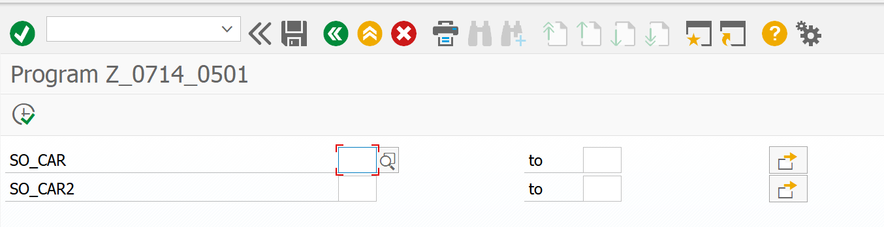
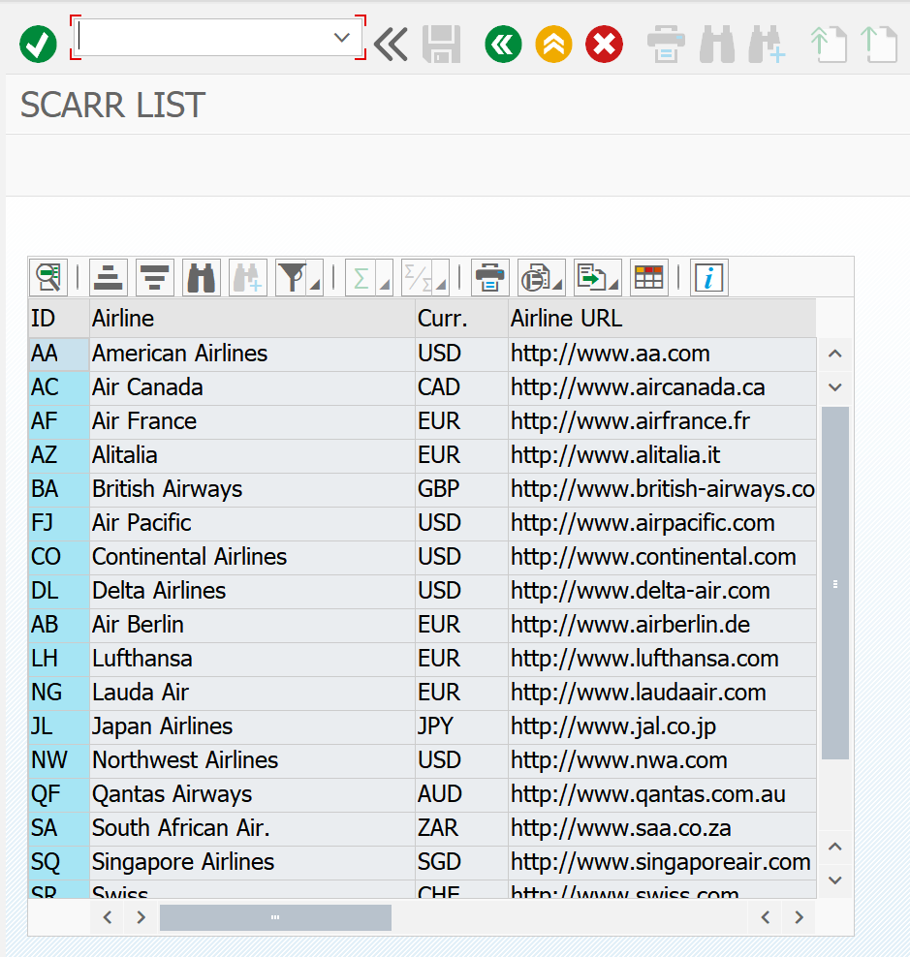
ALV GRID
Z_0714_0501 요구 사항 분석
항공기 정보를 조회할 수 있는 ALV 프로그램을 만들어 보자.
프로그램은 SCARR TABLE에서 조회한다. SO_CAR | CARRID를 조회 조건으로
사용하여 결과를 출력하며 조회 조건 데이터를 변경할 시 다시 조회할 수 있다.
상단의 STATUS BAR에 EXIT BACK CANC 를 선택했을 시 프로그램 종료 또는 호출된 시점으로의 복귀를 수행할 수 있도록 구현한다.
TABLE & STR | SCARR | GT_ITAB
SELECT-OPTIONS | SO_CAR | SO_CAR2 = CARRID
CUSTOM CONTROL | CONTROL_AREA
COMMAND | BACK | EXIT | CANC
SELECT-OPTIONS | SO_CAR | SO_CAR2
COMMAND | BACK | EXIT | CANC
CUSTOM CONTROL | CONTROL_AREA

Slide 3
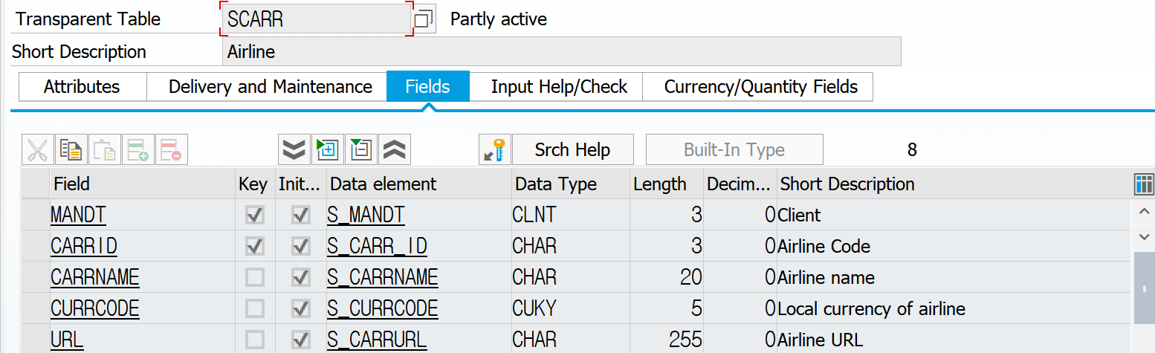
ALV GRID
Z_0714_0501 요구 사항 분석
SELECT-OPTIONS | SO_CAR | SO_CAR2
COMMAND | BACK | EXIT | CANC
CUSTOM CONTROL | CONTROL_AREA

Slide 4
ALV GRID
TOP
PBO
PAI
TABLE 선언
객체 참조 선언
변수 선언
SCREEN에서 INPUT 설정
FROM API | DATA 호출
CREATE OBJET
ALV DISPLAY 호출
EVENT 실행
프로그램 실행 시
선택 | ENTER 시 출력될 DATA
FIELD CATALOG
CUSTOM CONTROL
ALV GRID CONTROL
CLASS ALV EVENT
CUSTOM CONTROL
CUSTOM CONTROL 생성
CONTAINER 참조 변수 생성
객체 변수 생성
SAP CONTAINER 생성
ALV GRID CONTROL 생성
DATA SELECT
ALV DISPLAY 메소드 생성 호출
EVENT 선언
EVENT HANDLER 메서드 정의
EVENT HANDLER 메서드 등록

Slide 5
PROGRAM
REPORT Z_0714_0501. *ALV 를 위한 사전 작업 INTERNAL TABLE 선언 TABLES: SCARR. DATA GS_SCARR TYPE SCARR. DATA GT_ITAB TYPE TABLE OF SCARR. DATA GT_ITAB2 LIKE TABLE OF GS_SCARR. *사용자가 수행한 ACTION을 담아두는 OK_CODE 선언 DATA OK_CODE TYPE SY-UCOMM. *오브젝트 생성을 위한 참조 변수 선언 DATA: GO_CONTAINER TYPE REF TO CL_GUI_CUSTOM_CONTAINER, GO_ALV_GRID TYPE REF TO CL_GUI_ALV_GRID. *SELECT OPTIONS SELECT-OPTIONS : SO_CAR FOR GS_SCARR-CARRID, SO_CAR2 FOR SCARR-CARRID. *SELECT SELECT * FROM SCARR INTO TABLE GT_ITAB WHERE CARRID IN SO_CAR. "INTERNAL TABLE로 범위의 조건인 IN 을 사용함 *CALL CALL SCREEN 100.
*&---------------------------------------------------------------------* MODULE STATUS_0100 OUTPUT. "STATUS BAR 정의 SET PF-STATUS '0100'. SET TITLEBAR '0100'. ENDMODULE.
MODULE EXIT INPUT. "OK_CODE를 통해 STATUS BAR 처리 로직 CASE OK_CODE. WHEN 'BACK'. PERFORM FREE_CONTROL_RESOURCE. LEAVE TO SCREEN 0. WHEN 'EXIT' OR 'CANC'. PERFORM FREE_CONTROL_RESOURCE. LEAVE PROGRAM. ENDCASE. ENDMODULE.
ALV GRID
PROCESS BEFORE OUTPUT.
MODULE STATUS_0100.
MODULE CREATE_ALV.
FUNCTION TYPE E | 설정 시
CANCEL 이나 EXIT 를 실행할 수 있음
PROCESS AFTER INPUT.
MODULE EXIT AT EXIT-COMMAND.
CUSTOM CONTROL
CUSTOM CONTROL 생성
CONTAINER 참조 변수 생성
CONTAINER 참조 변수를 선언
객체 변수 생성
SAP CONTAINER 생성
ALV GRID CONTROL 생성
DATA SELECT
ALV DISPLAY 메소드 생성 호출
ALV GRID 컨트롤 참조 변수 선언
SELECT-OPTIONS | 조회조건으로 사용한 SO_CAR = CARRID를 범위로 지정,
SCARR 에서 조회한 후 해당하는 DATA를 GT_ITAB에 담음
STATUS BAR에 대한 정의 | BACK EXIT 과 TITLE BAR에 대한 정의

Slide 6
PROGRAM
ALV GRID
MODULE CREATE_ALV OUTPUT. "GRID 와 CONTAINER 연결 IF GO_CONTAINER IS INITIAL. "컨테이너 오브젝트가 한 번 생성되었을 시 다시 생성하지 X CREATE OBJECT GO_CONTAINER "SAP 컨테이너 생성 "OBJECT 생성 후 초기값 설정 N EXPORTING CONTAINER_NAME = 'CONTROL_AREA' . CREATE OBJECT GO_ALV_GRID " ALV GRID 컨트롤 생성 EXPORTING I_PARENT = GO_CONTAINER ."ALV가 조회되도록 스크린과 연결하는 SAP 컨테이너 지정 CALL METHOD GO_ALV_GRID->SET_TABLE_FOR_FIRST_DISPLAY EXPORTING I_STRUCTURE_NAME = 'SCARR' "DICTIONARY TABLE NAME CHANGING IT_OUTTAB = GT_ITAB. ELSE. DATA LS_STBL TYPE LVC_S_STBL. "STRUCTURE 참조 생성 LS_STBL-ROW = 'X'. LS_STBL-COL = 'X'. CALL METHOD GO_ALV_GRID->REFRESH_TABLE_DISPLAY EXPORTING IS_STABLE = LS_STBL I_SOFT_REFRESH = 'X'. * EXCEPTIONS * FINISHED = 1 * OTHERS = 2 ENDIF. ENDMODULE.
*&----------------------------------------------------*
FORM FREE_CONTROL_RESOURCE . CALL METHOD GO_ALV_GRID->FREE. CALL METHOD GO_CONTAINER->FREE. CLEAR: GO_ALV_GRID, GO_CONTAINER. ENDFORM.
PROCESS BEFORE OUTPUT.
MODULE STATUS_0100.
MODULE CREATE_ALV.
CUSTOM CONTAINER와 ALV GRID 연결
SAP CONTAINER 생성
ALV GRID 컨트롤 생성
PROCESS AFTER INPUT.
MODULE EXIT AT EXIT-COMMAND.
FIELD CATALOG 구성 필요 X
ALV 조회 데이터를 포함한 인터널 테이블 지정 파라미터
CUSTOM CONTROL
CUSTOM CONTROL 생성
CONTAINER 참조 변수 생성
= OUTPUT TABLE
이미 조회된 ALV의 OUTPUT TABLE
다시 조회 시 사용하는 메서드
객체 변수 생성
SAP CONTAINER 생성
ALV GRID CONTROL 생성
DATA SELECT
ALV DISPLAY 메소드 생성 호출
ALV OBJECT 생성 X 데이터만 다시 조회
ALV DISPLAY 메소드 호출
현 ALV GRID 레이아웃 세팅을 그대로 유지하면서 REFRESH
라인과 칼럼 위치 기억해
재 조회 이전 위치에 화면 조회
ALV GRID CONTROL 인스턴스를
아웃풋 테이블에 조회되게 하는 메서드
ALV GRID CONTROL과 SAP CONTAINER 리소스를 비워 줌

Slide 7
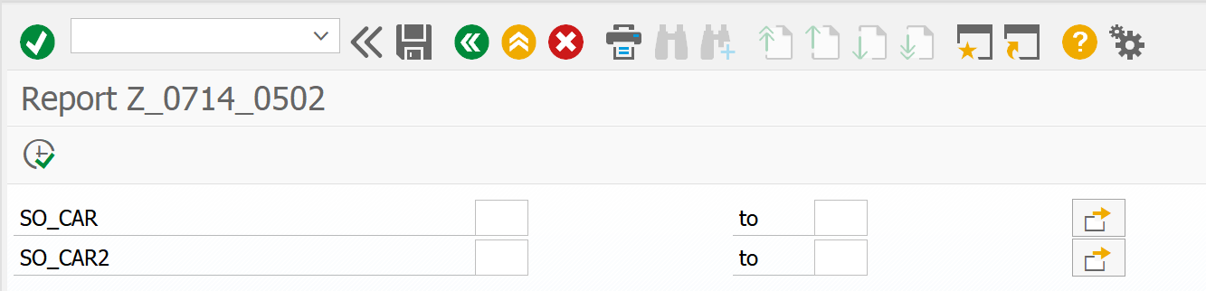
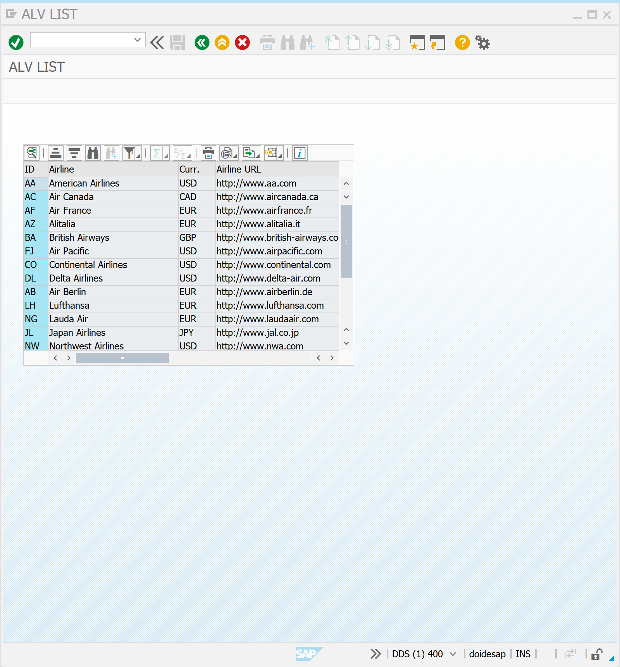
ALV GRID
Z_0714_0502 요구 사항 분석
항공기 정보를 조회할 수 있는 ALV 프로그램을 만들어 보자.
프로그램은 SCARR TABLE에서 조회한다. SO_CAR | CARRID를 조회 조건으로
사용하여 결과를 출력하며 조회 조건 데이터를 변경할 시 다시 조회할 수 있다.
상단의 STATUS BAR에 EXIT BACK CANC 를 선택했을 시 프로그램 종료 또는 호출된 시점으로의 복귀를 수행할 수 있도록 구현한다.
현재 프로그램의 경우 LAYPUY을 세팅하고 저장할 수 있도록 한다.
TABLE & STR | SCARR | GT_ITAB
SELECT-OPTIONS | SO_CAR | SO_CAR2 = CARRID
CUSTOM CONTROL | CONTROL_AREA
COMMAND | BACK | EXIT | CANC
LAYOUT | GV_VARIANT | GV_SAVE
SELECT-OPTIONS | SO_CAR | SO_CAR2
COMMAND | BACK | EXIT | CANC
CUSTOM CONTROL | CONTROL_AREA

Slide 8
ALV GRID
Z_0714_0502 요구 사항 분석
LAYOUT | GV_VARIANT | GV_SAVE
SELECT-OPTIONS | SO_CAR | SO_CAR2
COMMAND | BACK | EXIT | CANC
CUSTOM CONTROL | CONTROL_AREA

Slide 9
PROGRAM
PAI
REPORT Z_0714_0502.
INCLUDE Z_0714_0502_TOP. INCLUDE Z_0714_0502_O01. INCLUDE Z_0714_0502_I01. INCLUDE Z_0714_0502_FO1. INITIALIZATION. AT SELECTION-SCREEN. START-OF-SELECTION. PERFORM GET_DATA. END-OF-SELECTION. CALL SCREEN 100.
PROCESS BEFORE OUTPUT.
MODULE STATUS_0100.
MODULE CREATE_ALV.
ALV GRID
MODULE EXIT INPUT. CASE OK_CODE. WHEN 'BACK'. PERFORM FREE_CONTROL_RESOURCE. LEAVE TO SCREEN 0. WHEN 'EXIT' OR 'CANC'. PERFORM FREE_CONTROL_RESOURCE. LEAVE PROGRAM. ENDCASE. ENDMODULE.
PROCESS AFTER INPUT.
MODULE EXIT AT EXIT-COMMAND.
FUNCTION TYPE E | 설정 시
CANCEL 이나 EXIT 를 실행할 수 있음
FORM GET_DATA . SELECT * FROM SCARR INTO TABLE GT_ITAB WHERE CARRID IN SO_CAR.
"INTERNAL TABLE로 범위의 조건인 IN 을 사용함 ENDFORM.
CUSTOM CONTROL
CUSTOM CONTROL 생성
CONTAINER 참조 변수 생성
TOP
TABLES: SCARR. DATA: GS_SCARR TYPE SCARR. DATA: GT_ITAB TYPE TABLE OF SCARR. DATA OK_CODE TYPE SY-UCOMM. DATA: GO_CONTAINER TYPE REF TO CL_GUI_CUSTOM_CONTAINER, GO_ALV_GRID TYPE REF TO CL_GUI_ALV_GRID. DATA: GS_VARIANT TYPE DISVARIANT, GV_SAVE TYPE C LENGTH 1. SELECT-OPTIONS: SO_CAR FOR GS_SCARR-CARRID, SO_CAR2 FOR SCARR-CARRID.
객체 변수 생성
SAP CONTAINER 생성
ALV GRID CONTROL 생성
DATA SELECT
ALV DISPLAY 메소드 생성 호출
ALV GRID 컨트롤 참조 변수 선언
SELECT-OPTIONS | 조회조건으로 사용한 SO_CAR = CARRID를 범위로 지정,
SCARR 에서 조회한 후 해당하는 DATA를 GT_ITAB에 담음
CONTAINER 참조 변수를 선언
LIST VARIANT를 설정할 변수 지정 |
다음 조회시에도 같은 포맷으로 조회될 수 있도록 함
FORM FREE_CONTROL_RESOURCE . CALL METHOD GO_ALV_GRID->FREE. CALL METHOD GO_CONTAINER->FREE. CLEAR: GO_ALV_GRID, GO_CONTAINER. ENDFORM.
ALV GRID CONTROL과
SAP CONTAINER 리소스를 비워 줌

Slide 10
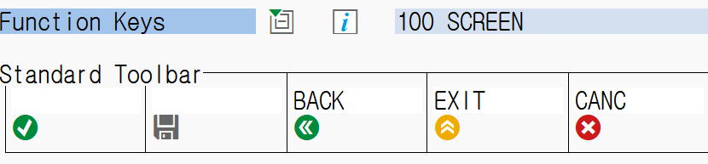
PBO
ALV GRID
MODULE STATUS_0100 OUTPUT. SET PF-STATUS '0100'. SET TITLEBAR '0100'. ENDMODULE.
PROCESS BEFORE OUTPUT.
MODULE STATUS_0100.
MODULE CREATE_ALV.
STATUS BAR에 대한 정의 |
BACK EXIT 과 TITLE BAR에 대한 정의
이미 조회된 ALV의 OUTPUT TABLE
다시 조회 시 사용하는 메서드
PROCESS AFTER INPUT.
MODULE EXIT AT EXIT-COMMAND.
MODULE CREATE_ALV OUTPUT. IF GO_CONTAINER IS INITIAL. PERFORM CREATE_OBJ. GS_VARIANT-REPORT = SY-CPROG. GV_SAVE = 'A'. PERFORM DISPLAY_ALV. ELSE. DATA LS_STBL TYPE LVC_S_STBL. LS_STBL-ROW = 'X'. LS_STBL-COL = 'X'. CALL METHOD GO_ALV_GRID->REFRESH_TABLE_DISPLAY EXPORTING IS_STABLE = LS_STBL I_SOFT_REFRESH = 'X'. * EXCEPTIONS * finished = 1 * others = 2 ENDIF. ENDMODULE.
ALV OBJECT 생성 X 데이터만 다시 조회
FORM CREATE_OBJ . CREATE OBJECT GO_CONTAINER EXPORTING CONTAINER_NAME = 'CONTROL_AREA'. CREATE OBJECT GO_ALV_GRID EXPORTING I_PARENT = GO_CONTAINER.
CUSTOM CONTROL
CUSTOM CONTROL 생성
CONTAINER 참조 변수 생성
ALV GRID CONTROL 인스턴스를
아웃풋 테이블에 조회되게 하는 메서드
SAP CONTAINER 생성
객체 변수 생성
SAP CONTAINER 생성
ALV GRID CONTROL 생성
DATA SELECT
ALV DISPLAY 메소드 생성 호출
ALV GRID 컨트롤 생성
FORM DISPLAY_ALV . CALL METHOD GO_ALV_GRID->SET_TABLE_FOR_FIRST_DISPLAY EXPORTING I_STRUCTURE_NAME = 'SCARR' IS_VARIANT = GS_VARIANT I_SAVE = GV_SAVE CHANGING IT_OUTTAB = GT_ITAB. ENDFORM.
현 ALV GRID 레이아웃 세팅을 그대로 유지하면서 REFRESH
라인과 칼럼 위치 기억해
재 조회 이전 위치에 화면 조회
FIELD CATALOG 구성 필요 X
ALV 조회 데이터를 포함한 인터널 테이블 지정 파라미터
= OUTPUT TABLE
ALV DISPLAY 메소드 호출
CUSTOM CONTAINER와 ALV GRID 연결

Slide 11
PROGRAM
ALV GRID
MODULE CREATE_ALV OUTPUT. "GRID 와 CONTAINER 연결 IF GO_CONTAINER IS INITIAL. "컨테이너 오브젝트가 한 번 생성되었을 시 다시 생성하지 X CREATE OBJECT GO_CONTAINER "SAP 컨테이너 생성 "OBJECT 생성 후 초기값 설정 N EXPORTING CONTAINER_NAME = 'CONTROL_AREA' . CREATE OBJECT GO_ALV_GRID " ALV GRID 컨트롤 생성 EXPORTING I_PARENT = GO_CONTAINER ."ALV가 조회되도록 스크린과 연결하는 SAP 컨테이너 지정 CALL METHOD GO_ALV_GRID->SET_TABLE_FOR_FIRST_DISPLAY EXPORTING I_STRUCTURE_NAME = 'SCARR' "DICTIONARY TABLE NAME CHANGING IT_OUTTAB = GT_ITAB. ELSE. DATA LS_STBL TYPE LVC_S_STBL. "STRUCTURE 참조 생성 LS_STBL-ROW = 'X'. LS_STBL-COL = 'X'. CALL METHOD GO_ALV_GRID->REFRESH_TABLE_DISPLAY EXPORTING IS_STABLE = LS_STBL I_SOFT_REFRESH = 'X'. * EXCEPTIONS * FINISHED = 1 * OTHERS = 2 ENDIF. ENDMODULE.
*&----------------------------------------------------*
FORM FREE_CONTROL_RESOURCE . CALL METHOD GO_ALV_GRID->FREE. CALL METHOD GO_CONTAINER->FREE. CLEAR: GO_ALV_GRID, GO_CONTAINER. ENDFORM.
PROCESS BEFORE OUTPUT.
MODULE STATUS_0100.
MODULE CREATE_ALV.
CUSTOM CONTAINER와 ALV GRID 연결
SAP CONTAINER 생성
ALV GRID 컨트롤 생성
PROCESS AFTER INPUT.
MODULE EXIT AT EXIT-COMMAND.
FIELD CATALOG 구성 필요 X
ALV 조회 데이터를 포함한 인터널 테이블 지정 파라미터
CUSTOM CONTROL
CUSTOM CONTROL 생성
CONTAINER 참조 변수 생성
= OUTPUT TABLE
이미 조회된 ALV의 OUTPUT TABLE
다시 조회 시 사용하는 메서드
객체 변수 생성
SAP CONTAINER 생성
ALV GRID CONTROL 생성
DATA SELECT
ALV DISPLAY 메소드 생성 호출
ALV OBJECT 생성 X 데이터만 다시 조회
ALV DISPLAY 메소드 호출
현 ALV GRID 레이아웃 세팅을 그대로 유지하면서 REFRESH
라인과 칼럼 위치 기억해
재 조회 이전 위치에 화면 조회
ALV GRID CONTROL 인스턴스를
아웃풋 테이블에 조회되게 하는 메서드
ALV GRID CONTROL과 SAP CONTAINER 리소스를 비워 줌

